Slide 1
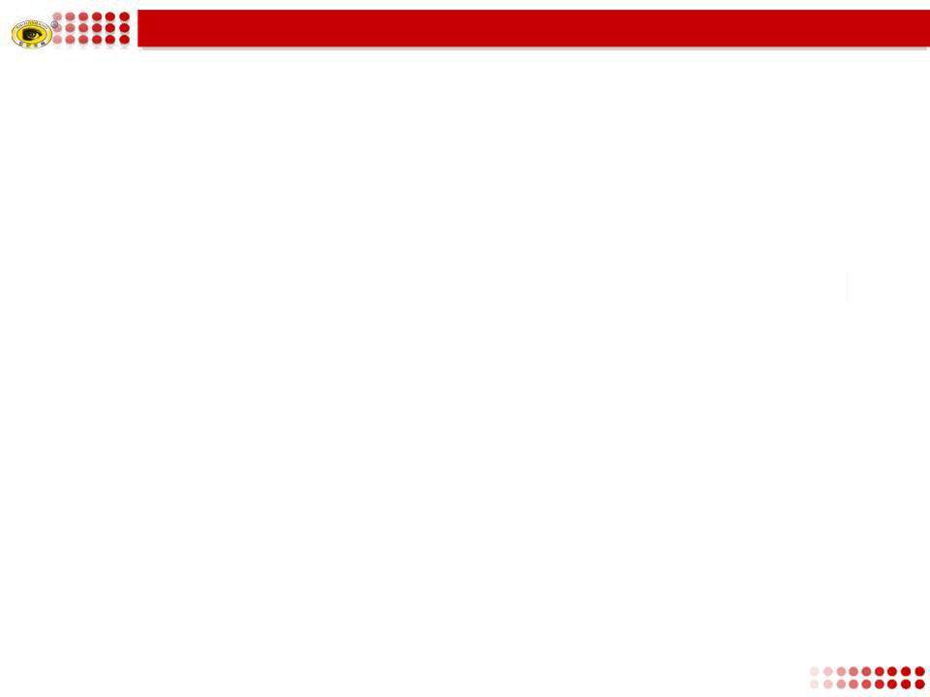
元素、核素、同位素、同素异形体之间的联系
同位素
同素异形体
互称
互称
核素1
核素2
核素3
……
核素n
单质1
单质2
单质3
……
单质n
同一种元素
属于
构成
一种单质可能由不同的核素构成
一种核素也可以构成不同的单质

